Slide 1
Bài 7
XÂY DỰNG VÀ HOÀN THIỆN NHÀ NƯỚC PHÁP QUYỀN
XÃ HỘI CHỦ NGHĨA VIỆT NAM

Slide 2
NỘI DUNG CƠ BẢN
1
Bản chất và đặc trưng của Nhà nước pháp quyền xã hội chủ nghĩa Việt Nam
Phương hướng, nhiệm vụ và giải pháp xây dựng và hoàn thiện Nhà nước pháp quyền xã hội chủ nghĩa Việt Nam
2

Slide 3


Bản chất và đặc trưng của Nhà nước pháp quyền
xã hội chủ nghĩa Việt Nam
Bản chất của Nhà nước pháp quyền xã hội chủ nghĩa Việt Nam
1.1.
1 Đặc trưng của Nhà nước pháp quyền xã hội chủ nghĩa Việt Nam
1.2.

Slide 4

Nhà nước pháp quyền?
NNPQ: là nhà nước quản lí mọi mặt của đời sống xã hội bằng pháp luật; mọi hoạt động của các cơ quan nhà nước, tổ chức xã hội và mọi công dân đều được thực hiện trên cơ sở pháp luật.
NNPQXHCNVN : Là nhà nước của dân, do dân và vì dân, quản lý mọi mặt của đời sống xã hội bằng pháp luật do ĐCSVN lãnh đạo

Slide 5
1.1. Bản chất của Nhà nước pháp quyền xã hội chủ nghĩa Việt Nam
Nhà nước pháp quyền xã hội chủ nghĩa Việt Nam là Nhà nước pháp quyền của dân, do dân và vì dân
Bản chất
Giai cấp công nhân
Tính
dân tộc
Tính
nhân dân

Slide 6

Toàn bộ hoạt động của Nhà nước đều thể hiện quan điểm của giai cấp công nhân
Thực hiện ý chí và nguyện vọng của giai cấp công nhân, nhân dân lao động và cả dân tộc
Bản chất
GCCN
Phục vụ lợi ích của giai cấp công nhân, nhân dân lao động và của cả dân tộc.

Slide 7
Nhà nước thể hiện ý chí, lợi ích và nguyện vọng của nhân dân.
Nhà nước là công cụ chủ yếu để nhân dân thực hiện quyền làm chủ của mình.
Tính
nhân dân
Nhà nước của dân, vì dân, do dân lập nên và nhân dân tham gia quản lí.

Slide 8
Kế thừa và phát huy những truyền thống, bản sắc tốt đẹp của dân tộc và con người Việt Nam
Đoàn kết dân tộc, đoàn kết toàn dân là đường lối chiến lược và động lực to lớn để xây dựng và bảo vệ tổ quốc
Tính
dân tộc
Có chính sách dân tộc đúng đắn, chăm lo lợi ích mọi mặt cho các cộng đồng dân tộc VN

Slide 9
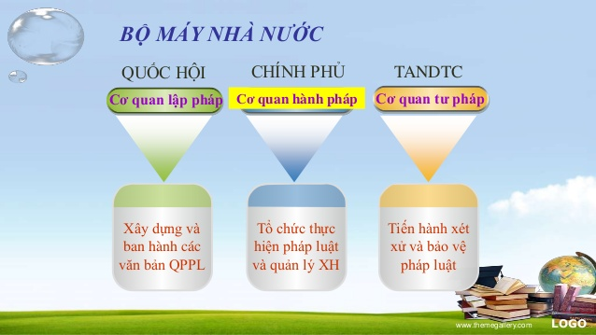
Quyền lực nhà nước là thống nhất, có sự phân công, phối hợp, kiểm soát giữa các cơ quan nhà nước trong việc thực hiện các quyền lập pháp, hành pháp, tư pháp
Điều 2 (HP 2013): Nước Cộng hòa xã hội chủ nghĩa Việt Nam do Nhân dân làm chủ; tất cả quyền lực nhà nước thuộc về Nhân dân mà nền tảng là liên minh giữa giai cấp công nhân với giai cấp nông dân và đội ngũ trí thức.

Slide 10


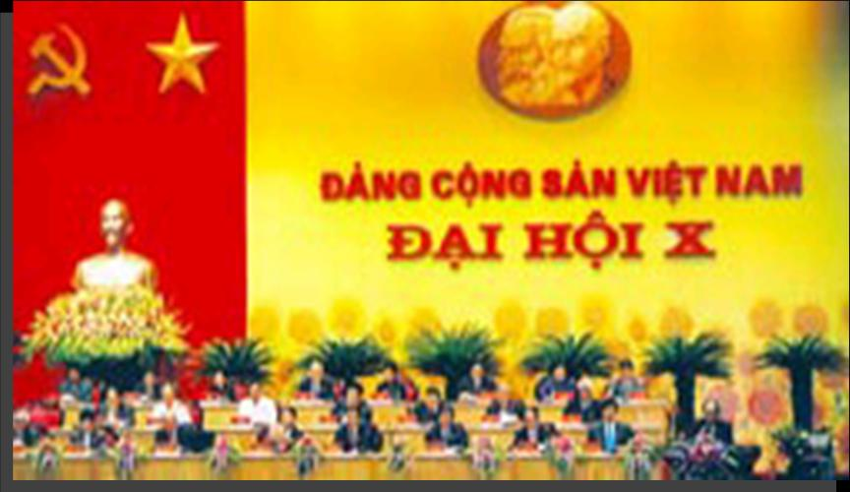

1.2. Đặc trưng nhà nước pháp quyền XHCN Việt Nam
Thứ nhất, Nhà nước pháp quyền xã hội chủ nghĩa Việt Nam là Nhà nước của Nhân dân, do Nhân dân, vì Nhân dân, thể hiện quyền làm chủ của Nhân dân
TOÀN BỘ QUYỀN LỰC THUỘC VỀ NHÂN DÂN DƯỚI SỰ LÃNH ĐẠO CỦA ĐẢNG CỘNG SẢN

Slide 11
Pháp quyền XHCN | Pháp quyền TS
Quyền lực nhà nước thuộc về nhân dân, do nhân dân bầu ra các cơ quan quyền lực, chấm dứt hoặc bầu ra chính phủ mới. | Quyền lực của cá nhân Tổng thống hoặc cá nhân Thủ tướng có quyền giải tán Nghị viện (Quốc hội) hoặc giải tán Chính phủ...
ý chí và nguyện vọng của toàn thể nhân dân. | chỉ phản ánh ý chí, nguyện vọng của một bộ phận nhân dân, đó là những người giàu, là giai cấp tư sản
không thừa nhận việc phân chia quyền lực mà quyền lực nhà nước là thống nhất và thuộc về nhân dân | thuyết "tam quyền phân lập“hoàn toàn độc lập với nhau trong việc thực hiện ba quyền lập pháp, hành pháp và tư pháp.
Cơ sở kinh tế: Nền kinh tế thị trường định hướng xã hội chủ nghĩa | Cơ sở kinh tế: Nền kinh tế thị trường

Slide 12

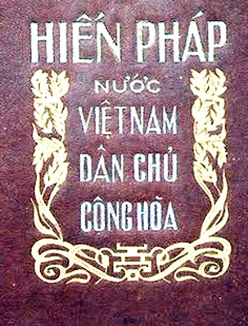
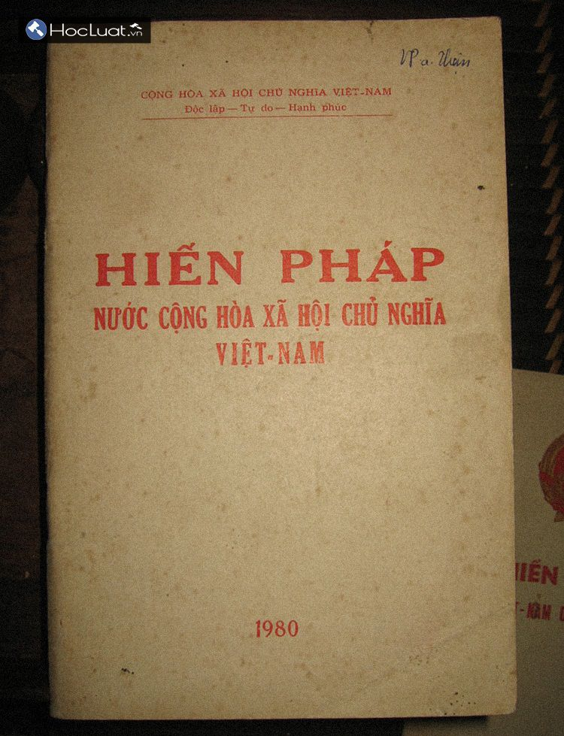


Thứ hai, Nhà nước pháp quyền xã hội chủ nghĩa Việt Nam tổ chức và
hoạt động trên cơ sở Hiến pháp, tôn trọng và bảo vệ Hiến pháp
Điều 119( 2013): Hiến pháp là luật cơ bản của nước Cộng hoà xã hội chủ nghĩa Việt Nam, có hiệu lực pháp lý cao nhất.
Mọi văn bản pháp luật khác phải phù hợp với Hiến pháp.
Mọi hành vi vi phạm Hiến pháp đều bị xử lý

Slide 13
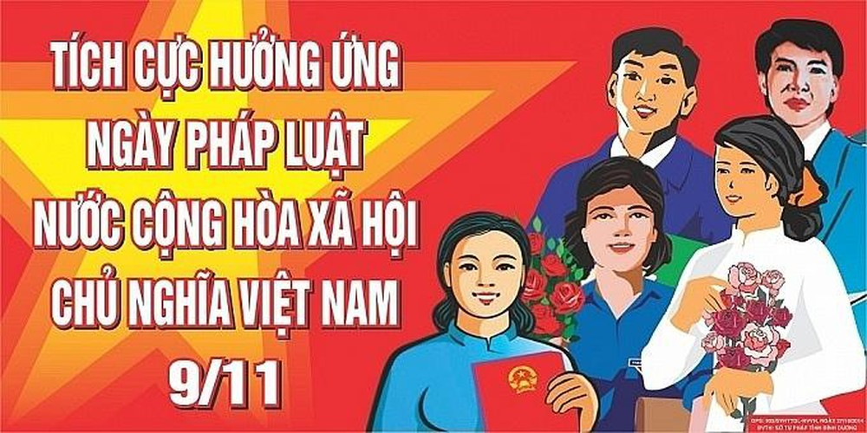
Thứ ba, Nhà nước pháp quyền Việt Nam quản lý xã hội bằng pháp
luật, bảo đảm vị trí tối thượng của pháp luật trong đời sống xã hội

Slide 14
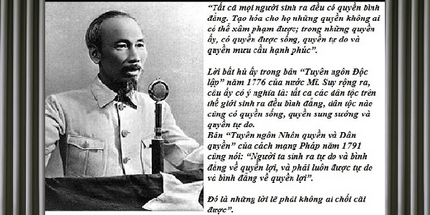
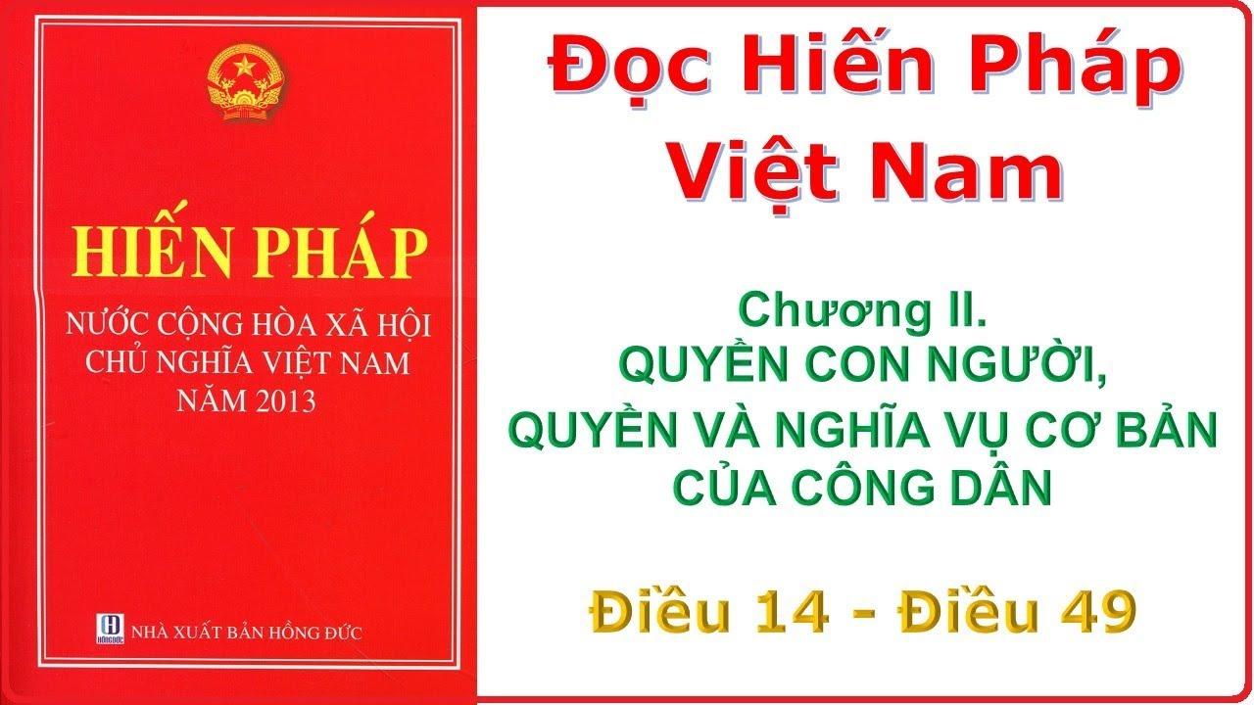
Thứ tư, Nhà nước pháp quyền tôn trọng, đề cao và đảm bảo quyền con người trong mọi lĩnh vực hoạt động của nhà nước và xã hội.

Slide 15


Thứ năm, quyền lực nhà nước là thống nhất, có sự phân công và phối hợp kiểm soát giữa các cơ quan nhà nước trong việc thực hiện các quyền: lập pháp, hành pháp và tư pháp
Phối hợp chặt chẽ giữa các cơ quan nhà nước trong việc thực hiện
các quyền lập pháp, hành pháp và tư pháp

Slide 16


Thứ sáu, Nhà nước pháp quyền xã hội chủ nghĩa Việt Nam là Nhà nước do Đảng Cộng sản Việt Nam lãnh đạo
Điều 4 (HP2013): Đảng Cộng sản Việt Nam - Đội tiên phong của giai cấp công nhân, đồng thời là đội tiên phong của nhân dân lao động và của dân tộc Việt Nam,
đại biểu trung thành lợi ích của giai cấp công nhân, nhân dân lao động và của cả dân tộc,
lấy chủ nghĩa Mác - Lê nin và tư tưởng Hồ Chí Minh làm nền tảng tư tưởng, là lực lượng lãnh đạo Nhà nước và xã hội.

Slide 17
1. 2. Phương hướng, nhiệm vụ và giải pháp xây dựng và hoàn thiện Nhà nước pháp quyền xã hội chủ nghĩa Việt Nam
Phương hướng xây dựng và hoàn thiện Nhà nước
pháp quyền xã hội chủ nghĩa Việt Nam
2.1.
Nhiệm vụ và giải pháp xây dựng và hoàn thiện Nhà nước
pháp quyền xã hội chủ nghĩa Việt Nam
2.2.

Slide 18
2.1. Phương hướng xây dựng và hoàn thiện Nhà nước pháp quyền xã hội chủ nghĩa Việt Nam
Thể chế, chức năng, nhiệm vụ, phương thức
Bảo vệ Hiến pháp và pháp luật.
Xây dựng, hoàn thiện Nhà nước
Thi hành pháp luật
the
Phân công, phối hợp thực thi quyền lực nhà nước
Bộ máy và quy chế hoạt động của cơ quan, cán bộ công chức
zero
Cơ quan tư pháp
Cải cách hành chính
Hội đồng nhân dân và Ủy ban nhân dân
Quốc hội.

Slide 19
2.2. Nhiệm vụ và giải pháp xây dựng và hoàn thiện Nhà nước pháp quyền xã hội chủ nghĩa Việt Nam
Cải cách thể chế và phương thức hoạt động của Nhà nước
Xây dựng một nền hành chính Nhà nước dân chủ, vững mạnh, từng bước hiện đại
Đẩy mạnh đấu tranh chống tham nhũng
Cải cách và kiện toàn các cơ quan tư pháp
Xây dựng đội ngũ cán bộ, công chức trong sạch, có năng lực
Phát huy dân chủ, giữ vững kỷ luật, kỷ cương, tăng cường pháp chế

Slide 20
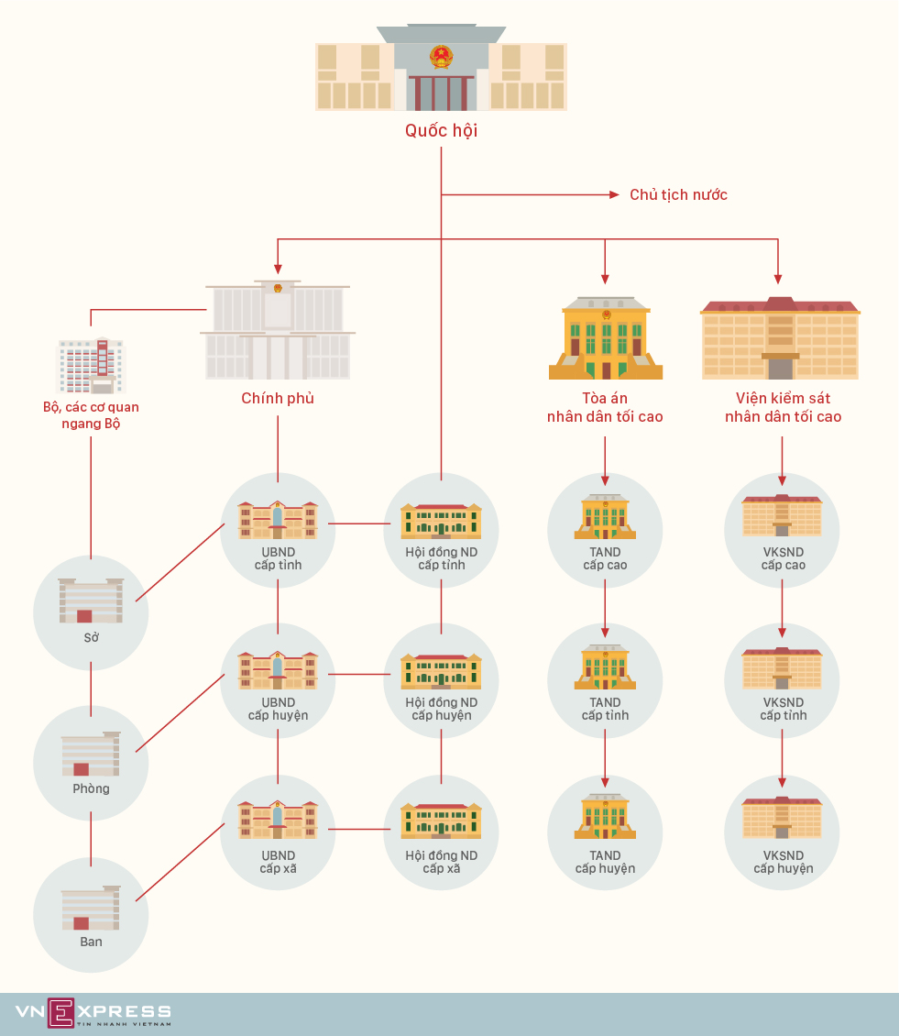

Slide 21
Cải cách thể chế và phương thức hoạt động của Nhà nước
1
Tiếp tục hoàn thiện chức năng, nhiệm vụ, quyền hạn, tổ chức của Nhà nước theo quy định của Hiến pháp năm 2013
Chức năng đối nội
Phạm vi quyền lực
Chức năng đối ngoại

Slide 22
Đẩy mạnh việc hoàn thiện pháp luật gắn với tổ chức thi hành pháp luật nhằm nâng cao hiệu lực, hiệu quả của Nhà nước pháp quyền XHCN.
Hoàn thiện pháp luật gắn với tổ chức thi hành pháp luật về:
Tổ chức và hoạt động của các thiết chế trong hệ thống chính trị
Dân sự, kinh tế, trọng tâm là hoàn thiện thể chế KTTT định hướng XHCN
Bảo đảm quyền con người, quyền tự do, dân chủ của công dân
Giáo dục - đào tạo, khoa học - công nghệ, y tế, văn hoá - thông tin, thể thao, dân tộc, tôn giáo, dân số, gia đình, trẻ em và chính sách xã hội
Quốc phòng và an ninh quốc gia, trật tự, an toàn xã hội
Hội nhập quốc tế
✴
Backboard
Fusce lacinia porta felis quis consectetur Pellentesque dialet

Slide 23
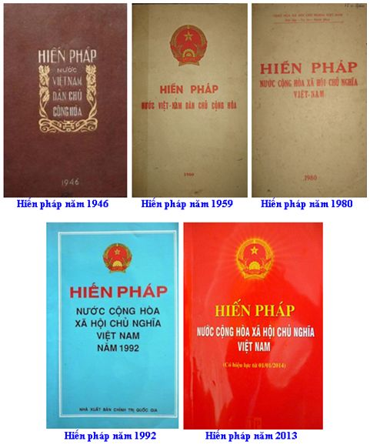
Điều 62- HP 1980
Công dân có quyền có nhà ở.
Điều 62- HP 1992
Công dân có quyền xây dựng nhà ở theo quy hoạch và pháp luật. Quyền lợi của người thuê nhà và người có nhà cho thuê được bảo hộ theo pháp luật.
Điều 22 – HP 2013
Công dân có quyền có nơi ở hợp pháp

Slide 24
Luật Hôn nhân và gia đình quy định cấm kết hôn:
2014:
Nhà nước không thừa nhận hôn nhân giữa những người cùng giới tính.
2000:
Giữa những người cùng giới tính.

Slide 25
Xác định rõ cơ chế phân công, phối hợp thực thi quyền lực Nhà nước trong việc thực hiện các quyền lập pháp, hành pháp, tư pháp
Lập pháp
Hành pháp
Tư pháp

Slide 26
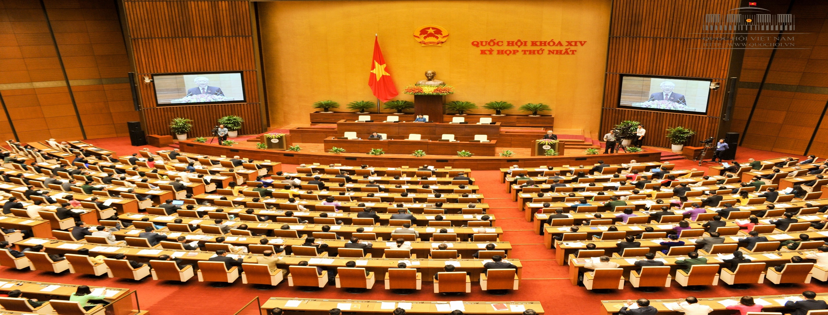
Kiện toàn tổ chức, đổi mới phương thức và nâng cao hiệu quả hoạt động của Quốc hội theo hướng tăng cường và nâng cao chất lượng hoạt động
lập pháp.

Slide 27
Làm tốt chức năng giám sát tối cao của Quốc hội đối với toàn bộ hoạt động của Nhà nước, trước mắt tập trung vào những vấn đề bức xúc như:
Sử dụng vốn và tài sản của Nhà nước;
Chống tham nhũng, quan liêu;
Vấn đề bắt giam, điều tra truy tố, xét xử, ...

Slide 28

Xây dựng một nền hành chính Nhà nước dân chủ, vững mạnh, từng bước hiện đại
2
Sắp xếp tinh gọn các cơ quan thuộc Chính phủ, bộ máy giúp việc của Chính phủ

Slide 29
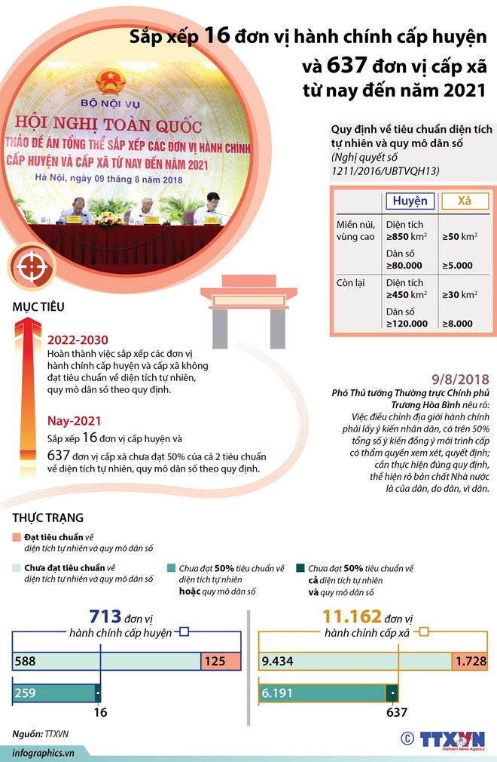
Xây dựng và kiện toàn chính quyền xã, phường, thị trấn có đủ năng lực và phẩm chất để quản lý, giải quyết đúng thẩm quyền những vấn đề đặt ra

Slide 30


3
Cải cách và kiện toàn các cơ quan tư pháp
Tiếp tục cải cách, kiện toàn, nâng cao chất lượng hoạt động của cơ quan tư pháp theo nguyên tắc nâng cao tinh thần trách nhiệm, làm tốt công tác điều tra, bắt, giam giữ, truy tố, xét xử không để xảy ra oan sai.

Slide 31


Nguyễn Thanh Chấn ngồi tù 10 năm khiến gia đình tan nát
Trần văn Thêm - người đã mang thân phận “tử tù” hơn suốt 40 năm qua
Ông Trần Văn Thêm (80 tuổi, ngụ tại Bắc Ninh), người đã mang thân phận tử tù hơn suốt 40 năm qua được Tòa xin lỗi công khai.

Slide 32
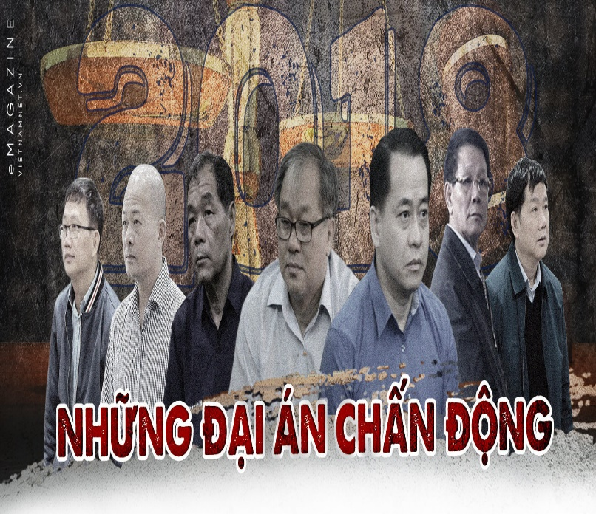
Viện kiểm sát nhân dân cần tập trung:
- làm tốt các chức năng công tố nhằm: Mọi hành vi phạm tội, người phạm tội phải được phát hiện, khởi tố, điều tra, truy tố, xét xử kịp thời, nghiêm minh, đúng người, đúng tội, đúng pháp luật
- kiểm sát hoạt động tư pháp nhằm đảm bảo: Việc tiếp nhận, giải quyết tố giác, tin báo về tội phạm và kiến nghị khởi tố; giải quyết vụ án được thực hiện đúng quy định của pháp luật; Mọi vi phạm pháp luật trong hoạt động tư pháp phải được phát hiện, xử lý kịp thời, nghiêm minh.
Phan Văn Anh Vũ (tức Vũ "Nhôm") gây thất thoát cho nhà nước lên đến 22.000 tỷ đồng

Slide 33
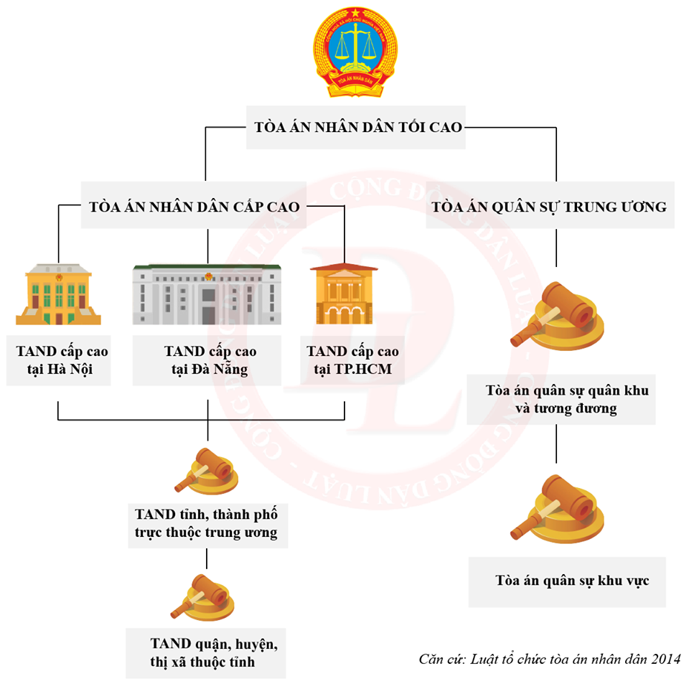
Sắp xếp lại hệ thống Tòa án nhân dân, phân định rõ thẩm quyền một cách hợp lý, tăng cường thẩm phán ở những địa bàn trọng điểm.

Slide 34

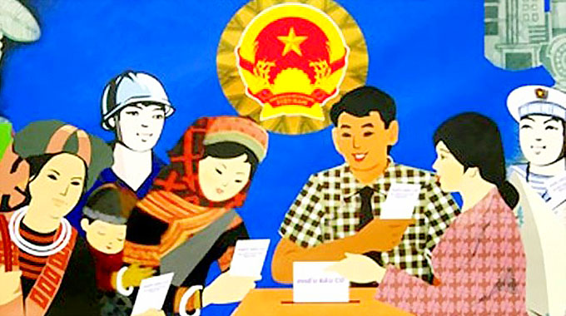
4
4
Phát huy dân chủ, giữ vững kỷ luật, kỷ cương, tăng cường pháp chế

Slide 35
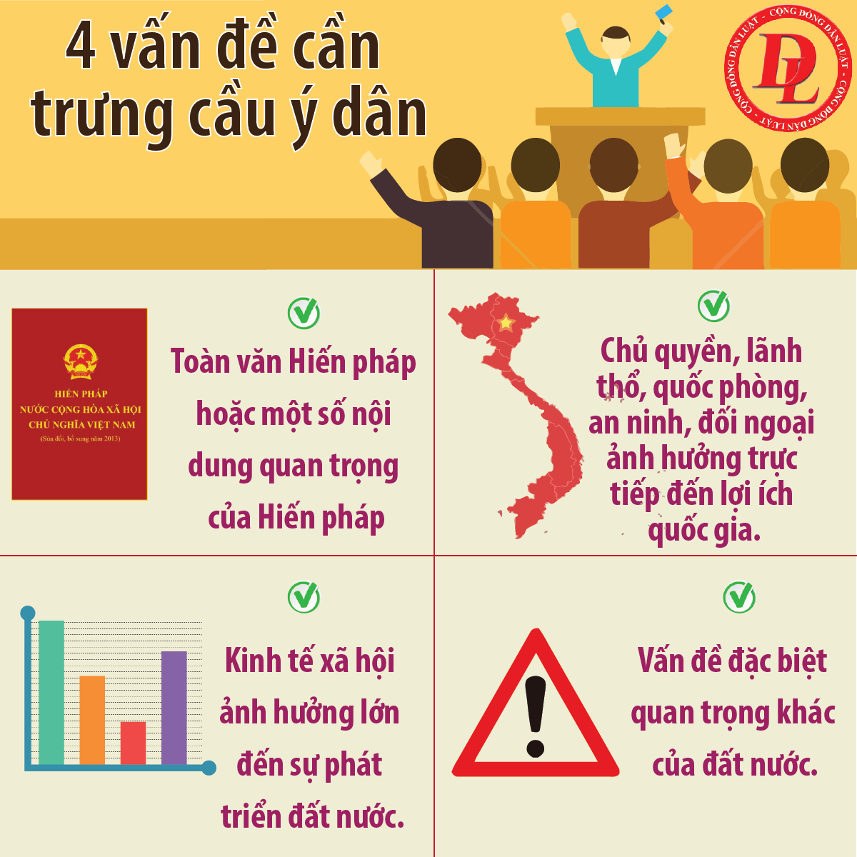

Nhân dân thực hiện quyền làm chủ của mình bằng hình thức trực tiếp hoặc gián tiếp

Slide 36

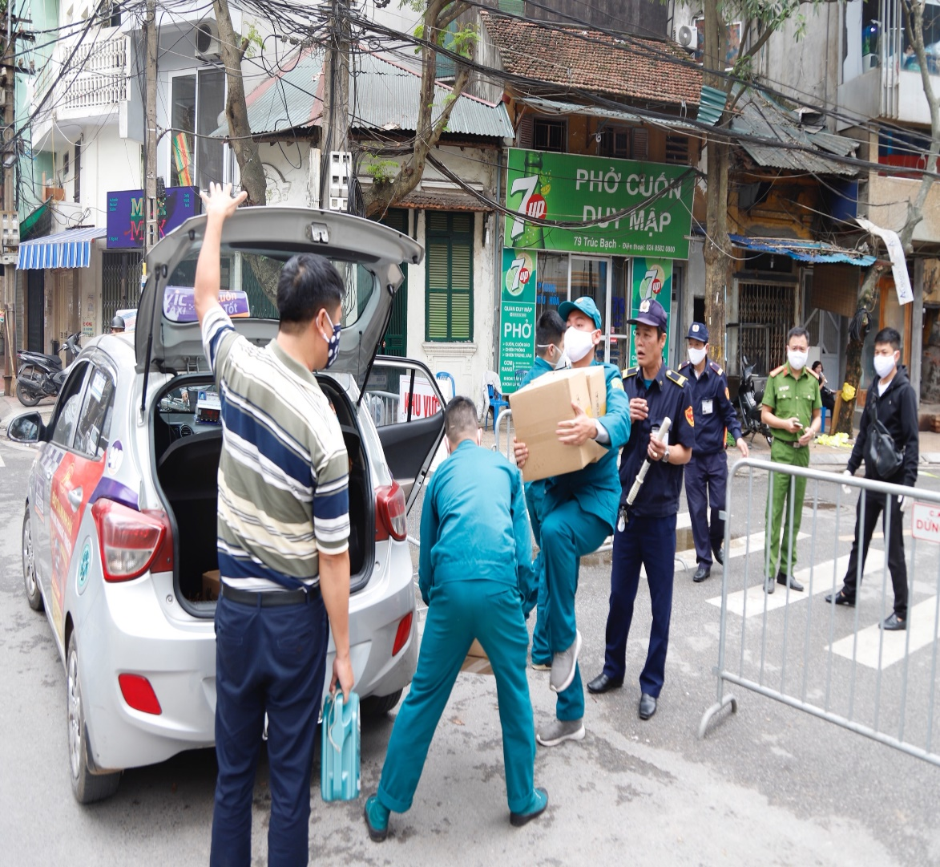
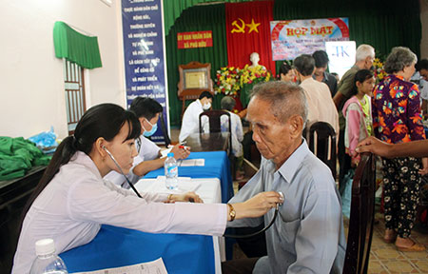
Nhà nước chăm lo cho con người, bảo vệ quyền và lợi ích hợp pháp của mọi người; tôn trọng và thực hiện các điều ước quốc tế về quyền con người mà Việt Nam đã ký kết hoặc tham gia.

Slide 37
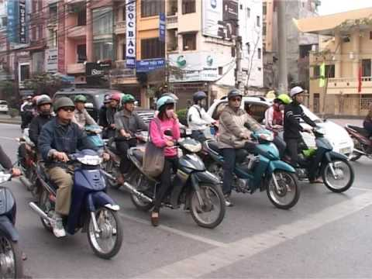
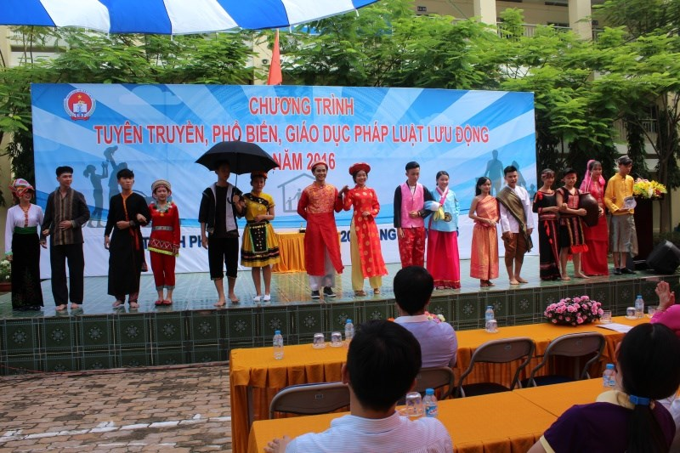
Coi trọng công tác tuyên truyền, giáo dục pháp luật, nâng cao ý thức pháp luật cho nhân dân, gắn liền quyền hạn với trách nhiệm, lợi ích và nghĩa vụ công dân.

Slide 38
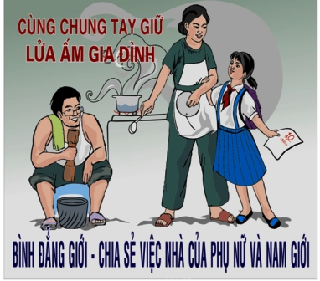

Mọi công dân đều bình đẳng trước pháp luật, mọi tổ chức Đảng, cơ quan Nhà nước, đoàn thể đều hoạt động theo Hiến pháp, pháp luật.

Slide 39

5
Xây dựng đội ngũ cán bộ, công chức trong sạch, có năng lực

Slide 40
5
Tiêu chuẩn chung của cán bộ trong thời kỳ đổi mới:
Tinh thần yêu nước sâu sắc
Tận tụy phục vụ Nhân dân
Kiên định mục tiêu độc lập dân tộc và CNXH
Thực hiện tốt các chủ trương, đường lối của Đảng, chính sách và pháp luật của Nhà nước.

Slide 41

Cần, kiệm, liêm, chính, chí công vô tư
Không tham nhũng và kiên quyết đấu tranh chống tham nhũng
Có ý thức tổ chức kỷ luật, trung thực, không cơ hội
Gắn bó mật thiết với nhân dân, được nhân dân tín nhiệm.

Slide 42
Lý luận chính trị
Có trình độ, hiểu biết về:
Quan điểm, đường lối của Đảng
Chính sách và pháp luật của Nhà nước
Đủ năng lực và sức khỏe để làm việc có hiệu quả, đáp ứng nhu cầu và nhiệm vụ được giao.

Slide 43
Định kỳ kiểm tra, đánh giá cán bộ, công chức,
Sắp xếp lại đội ngũ cán bộ, công chức Nhà nước
Tăng cường cán bộ cho cơ sở....
Tinh giản biên chế

Slide 44
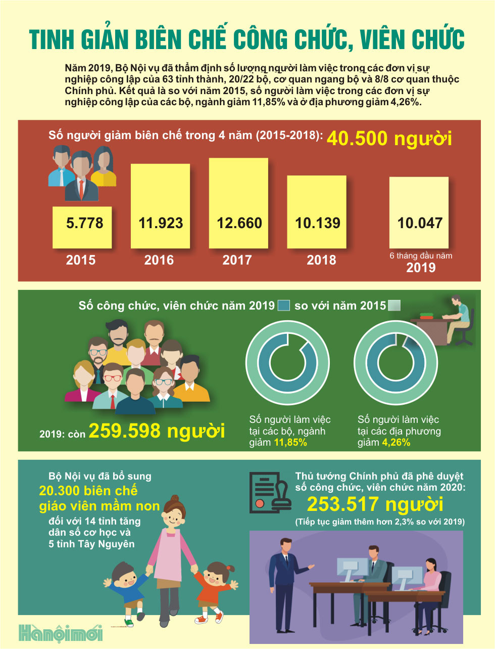

Slide 45
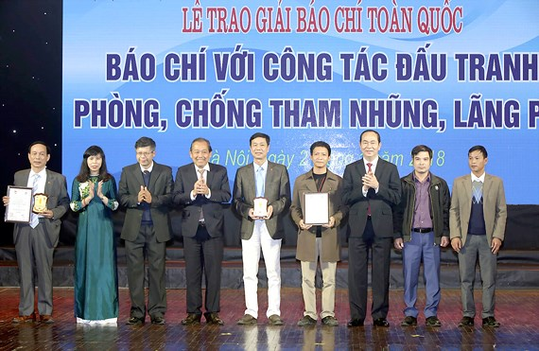


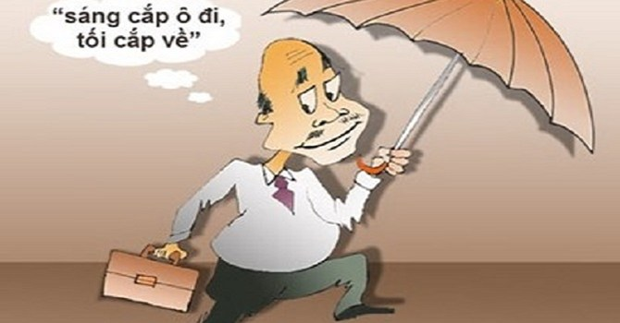
6
Đẩy mạnh đấu tranh chống tham nhũng
Tham nhũng là việc (hành vi) những người có chức, có quyền lợi dụng (lạm dụng) chức vụ, quyền hạn của mình để chiếm đoạt của công, tiền bạc, đất đai, tài sản của nhà nước, của tập thể, biến chúng thành của cải, tài sản của mình.

Slide 46
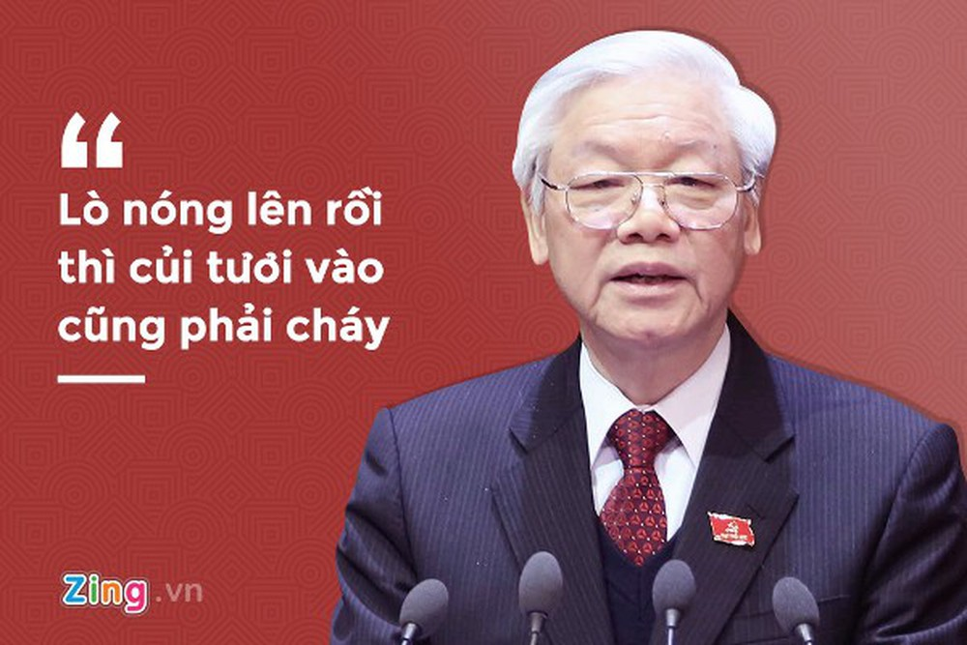
Phương châm chỉ đạo:
Tiếp tục đẩy mạnh cuộc đấu tranh chống tham nhũng trong:
Từ trung ương đến cơ sở
Toàn hệ thống chính trị
Các ngành
Bộ máy Nhà nước
Các cấp

Slide 47
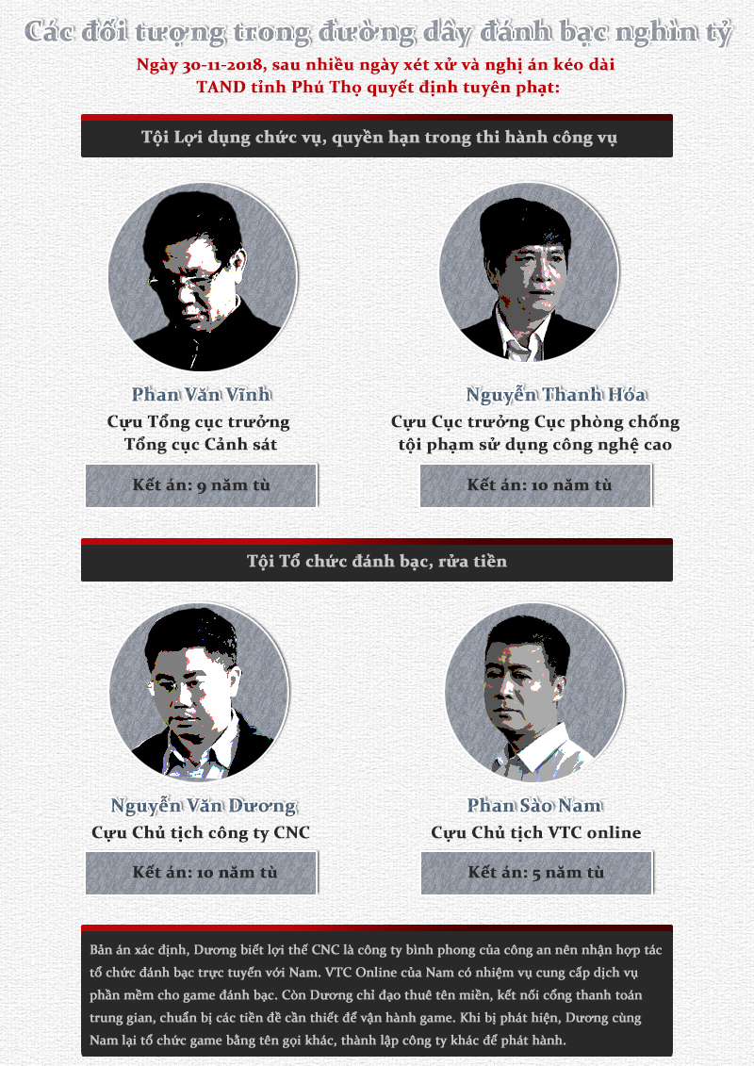
Kết hợp những biện pháp cấp bách với những giải pháp ở tầm chiến lược nhằm
Hoàn thiện các quy định của Đảng, chính sách, pháp luật của Nhà nước về phòng, chống tham nhũng
Nâng cao hiệu quả công tác phát hiện, xử lý các vụ việc, vụ án tham nhũng
Tăng cường, nâng cao hiệu quả công tác giám sát, kiểm soát quyền lực để phòng, chống tham nhũng.

Slide 48


Đấu tranh chống tham nhũng phải gắn với đấu tranh chống buôn lậu, lãng phí, quan liêu, tập trung vào các hành vi lợi dụng chức quyền tham ô, làm thất thoát tài sản Nhà nước, nhận hối lộ.

Slide 49
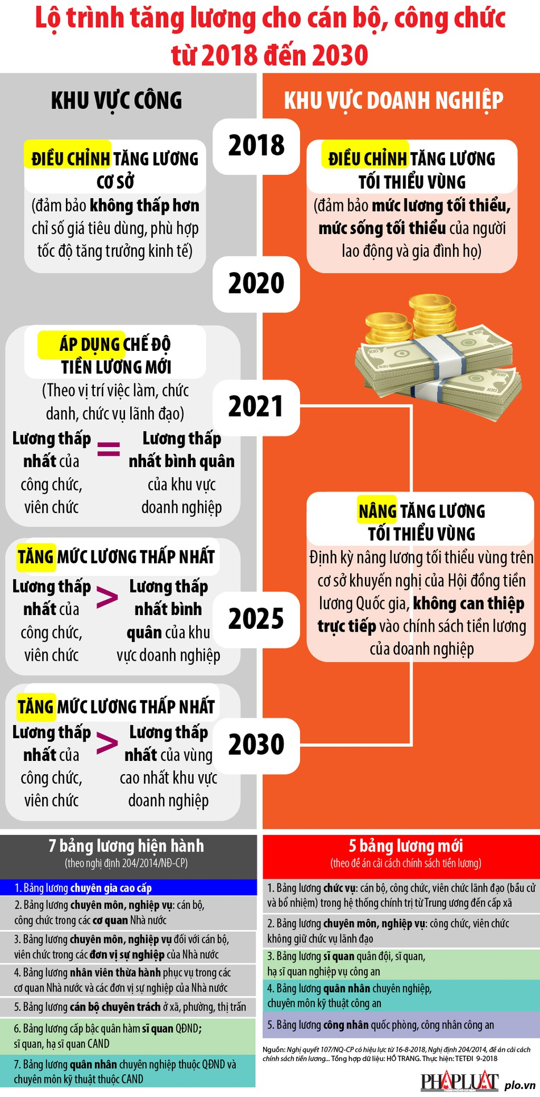
Cải cách cơ bản chế độ tiền lương, nâng cao đời sống người hưởng lương, chống đặc quyền, đặc lợi.

Slide 50

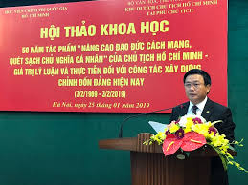
Thường xuyên giáo dục cán bộ, đảng viên công chức về chính trị, tư tưởng đạo đức cách mạng.

Slide 51



Kịp thời kiểm tra và kết luận, có biện pháp xử lý những cán bộ, công chức có tài sản bất minh.

